Slide 1
恐龍Dinosaur
恐龍小常識
這個連鯨魚都知道！
開始恐龍

Slide 2
甚麼龍有黏頭迴力鏢？
我不知道啦！
副龍杰龍
恐龍
迴力鏢龍

Slide 3
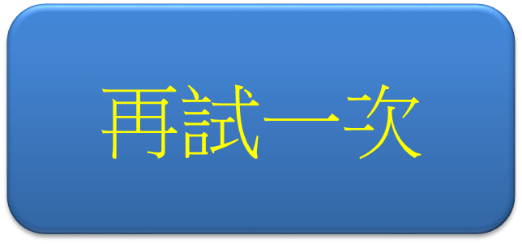
再仔細想一想
這很簡單喔！

Slide 4
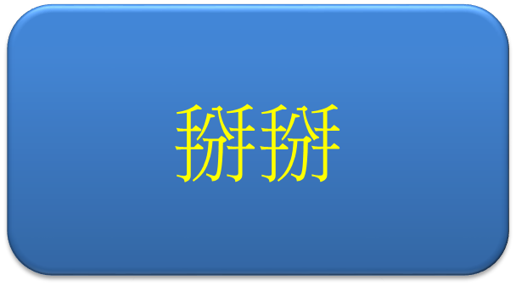
好厲害！
沒想到你這麼厲害！

